Slide 1


Cher Ami 社交网
引领你由线上到线下的全新社交体验，让你
不再担心遇到不认识的邻居
不再害怕遇不到对的人
By 啥都行 Group

Slide 2

Hackaton 项目介绍
参赛方向：
主要方向：促进更自然的线下社交
同时结合线上社交平台以及社交游戏方向
实现语言：Python, html，MySQL
体现方式：网站

Slide 3
残酷的现实
现代社会中，人和人之间关系越来越远。俗话说“远亲不如近邻”，但现如今，网络将物理距离缩短了，但是现实中的物理距离却成为了人际交往中不可逾越的鸿沟。曾几何时，一堵小小的墙隔开了邻里之间的关系。钢铁森林中，有多少人知道住在自己隔壁的人姓甚名谁呢？
逐日增长的社会生存压力以及不断延长的加班时间阻碍了年轻人的社交圈的拓展，从而导致了年轻人晚婚现象的日益严重。而传统的家庭安排约会以及现有的约会软件的选择过于盲目，以海量数据而冰冷的客观条件进行匹配，从而导致低下的适应性以及过分随机的匹配。

Slide 4

产品愿望
Cher Ami原意“亲爱的朋友”，取名于凡尔登战役中的法国英雄军鸽。它曾冒过重重炮火，将部队位置传达出去，从而拯救了被德军包围了的约200名美军士兵。
我们希望我们的网站能够像Cher Ami一样，为因疫情而受困在家里的人们将对沟通的渴望传达出去，让疫情不再成为阻碍人与人之间共同的绊脚石。
与此同时，我们也希望Cher Ami能打开一条从线上交流转到线下面对面沟通的渠道，让现代交流途径不再仅仅局限于一方屏幕。

Slide 5
产品介绍——了解你身边的陌生人
在“邻居模式”下，用户将和一定范围内的其他用户进行分组。（e.g.人口密集地区为1公里范围，稀疏地区为5公里）用户可以自行创建房间或加入系统随机分配房间进行互动。
产品不设置常见的好友模式，而是鼓励用户多与陌生人进行互动沟通。
产品所包含的破冰互动游戏以简单易懂的小游戏为主，例如“你画我猜”“猜歌名”等，亦会包括比较流行且特定群体会感兴趣的游戏“狼人杀”“麻将”等等。
聊天插件有助于通过线上游戏相识的用户进一步的沟通，以便线下遇到时已经有了基本了解，产生一些共同话题。

Slide 6

产品介绍——让你掌握约会的主动权
传统的约会匹配模式是以1对1，匹配则是根据一系列的客观条件例如年龄，收入等，过于冰冷。人和人之间的沟通应该是有温度的，两个人的相识相知应该是情投意合而不是某一方是否有房有车。
在Cher Ami的“约会模式”中，除了传统的标准匹配外，我们鼓励5v5的群体活动，并在活动过程中设置针对增进相互了解的问答类游戏以及考验配合度的配合类游戏，例如猜词语，你画我猜等。使得约会双方能通过游戏促进相互之间的了解，让你的感觉告诉你谁才是你愿意去进一步了解的那一个。

Slide 7

Cher Ami社交游戏
信息传输框架

Slide 8
用户注册
用户ID
个人属性
姓名 Name
年龄 Age
想要认识的人
社区交友 or 同城约会 Dating
性别 Gender
地址 IP
州/省份 State
邮政编码 Zipcode
头像URL Profile_URL
星座 Zodiac
喜好
音乐类别 Music_Pref
电影类别 Movie_Pref
城市 City
坐标 Geolocation
MySQL表User_Table

Slide 9
用户登录/退出
INSERT INTO ActiveUser_Table (col1, col2, col3, ...)
SELECT col1, col2, col3, ...
FROM User_Table
WHERE id=User_ID;
Given a User_ID
登录/空闲
MySQL表User_Table
MySQL表
ActiveUser_Table
退出/开始游戏
DELETE FROM ActiveUser_Table WHERE id=User_ID;

Slide 10
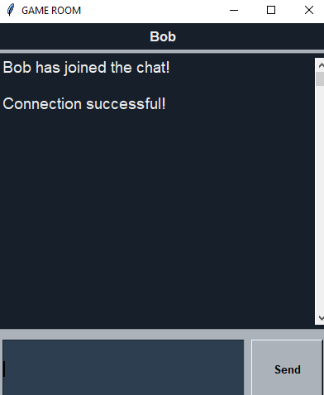
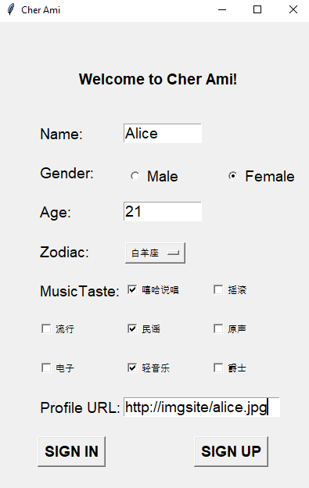
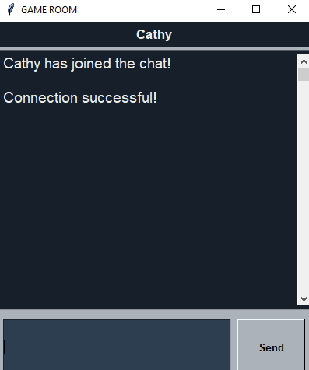
开始社交游戏
程序开始
空闲用户数>10
等待 10s
No
Yes
选择一组相似用户
共同选择游戏设置
开始游戏

Slide 11
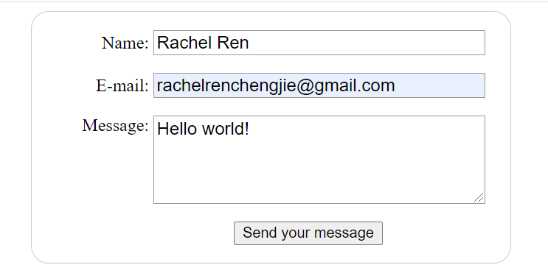

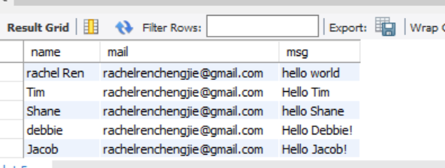
用户数据收集
Mysql database

Slide 12
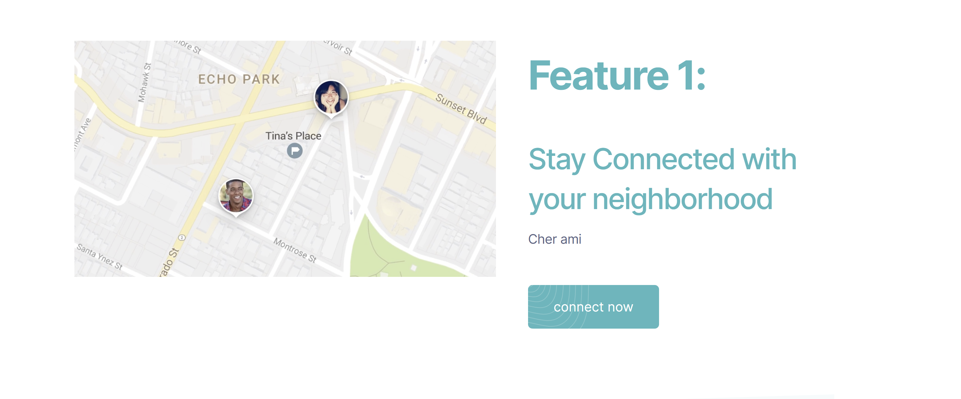
产品使用说明
Neighborhood Mode中根据客户登录的IP地址进行定位，寻找周边用户

Slide 13

产品使用说明
独创5V5的约会交友模式，每个游戏房间限定5男5女，用户可以通过游戏选择配合默契，想进一步了解的那一位

Slide 14

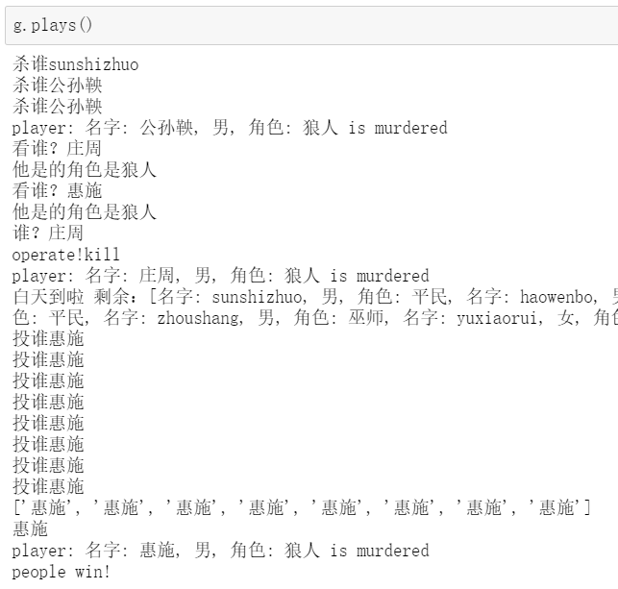

产品使用说明
全新线上狼人杀游戏体验，通过游戏，了解身边的人！疫情之中线上玩，疫情以后线下组队更容易！
不了解狼人杀规则？没问题，机器人法官一步一步带你入门！
Note: 游戏直接获得用户注册时的个人信息以便其他人了解

Slide 15
产品优势
应用广泛，适用于大部分国家和地区以及大部分年龄段（约会模式只对18以上开放）
鼓励打破传统的网络交际圈，让自己的交际圈向身边的人拓展，把网络交际圈带入现实
以游戏的形式大幅度的提高筛选约会对象的效率，让用户能够在见面初期对潜在约会对象就有了现实中感性的认知

Slide 16
未来憧憬
此产品可拓展到APP，应用小程序，网站等多种展示方式
产品内可逐步增加视频以及语音功能，促进用户间的进一步了解
由于产品针对促进线上沟通转向线下沟通，未来产品可增设只能线下解决方案的功能，例如为邻里之间或约会双方之间推荐线下见面的餐厅等
未来可增设评分机制，用户直接可采用送花的形式表现对其他用户的认可
产品所针对的问题具有普遍性，是世界各地均逐步凸显的问题，未来Cher Ami的应用可推广至众多的国家和地区

